Slide 1


Slide 2
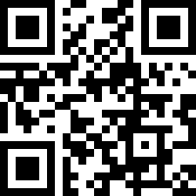
READY hemsida

Slide 3
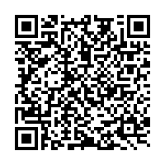
Får vi be om din mejl för att visa att du fått infon idag?

Slide 4
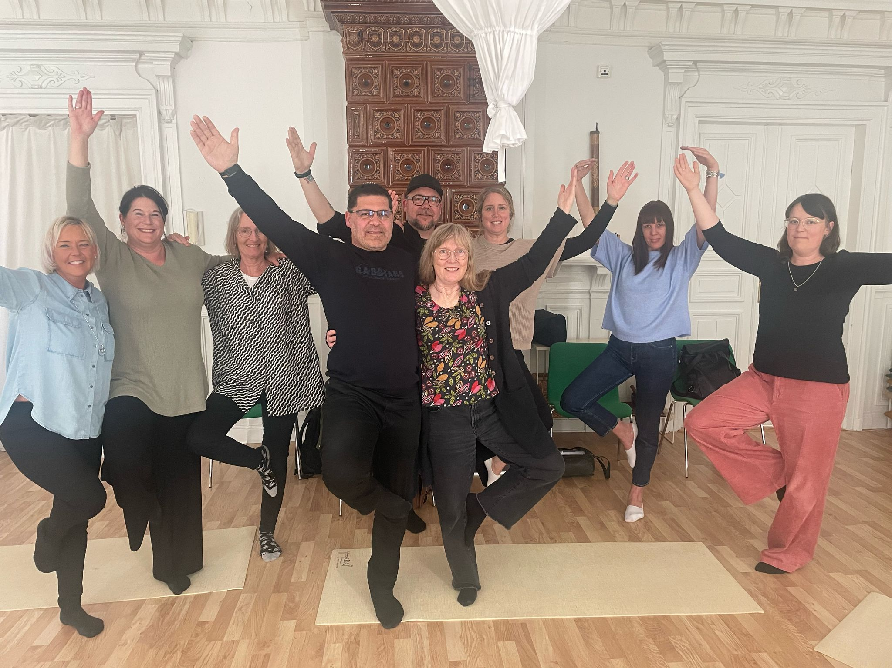
Tusen tack Törnströmska gymnasiet!

